Slide 1
Effective Modern C++
C++設計・実装勉強会
第9 ~ 13章
福田圭佑

Slide 2
まとめ
項目9: typedef よりもエイリアス宣言を優先する
項目10: enum にはスコープを設ける
項目11：private な未定義関数よりもdelete を優先する
項目12：オーバライドする関数はoverride と宣言する
項目13：iterator よりもconst_iterator を優先する

Slide 3
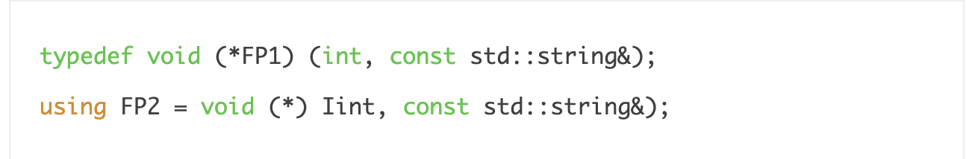
項目9: typedef よりもエイリアス宣言を優先する
エイリアス宣言 (using)のメリット
エイリアス宣言のほうがわかりやすい (特に関数ポインタ)
エイリアス宣言はテンプレート化可能 (エイリアステンプレート)
typedef + structで実現する場合、
・わかりにくい
・テンプレート内で従属型になるため、typename が必要となる
(Effective C++ 42項 参照）
エイリアス宣言のデメリット
なし。どんどん使いましょう。

Slide 4
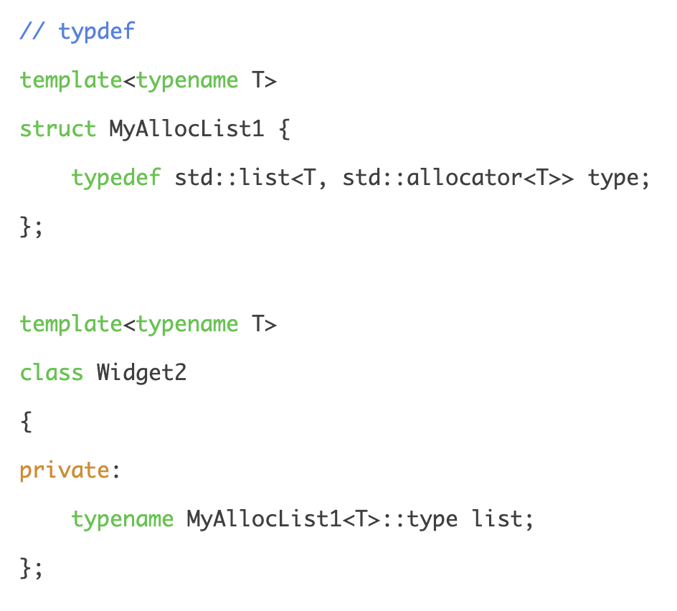
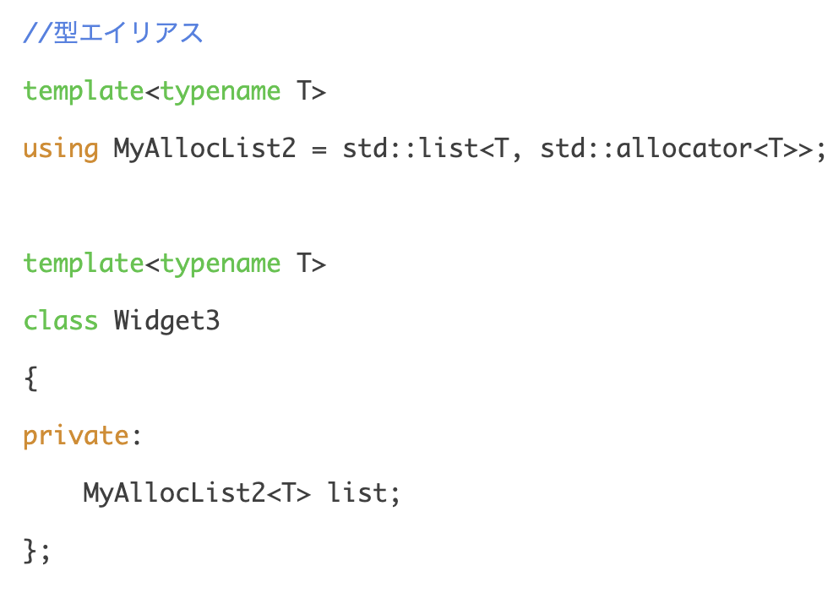
項目9: typedef よりもエイリアス宣言を優先する
注意：
alias template は、テンプレートの特殊化はできない。
class templateの特殊化で実現できるため、こっちはできないようにしたとのこと
https://meryngii.hatenablog.com/entry/20111226/1324901321

Slide 5
項目9: TMP (Template Meta Programming)
C++ではテンプレートを用いて、
コンパイル時に実行されるプログラミングのこと。
利点
時間のかかる処理をコンパイル時に済ませてしまう
TMPはチューリング完全！ (なんでもできる）
ジェネリックプログラミング
型に依存しないプログラミング
<type_traits> (型特性) はそれを実現するために用意されたも
C++14 では、
型変換特性のすべてをエイリアステンプレートとして実装している

Slide 6
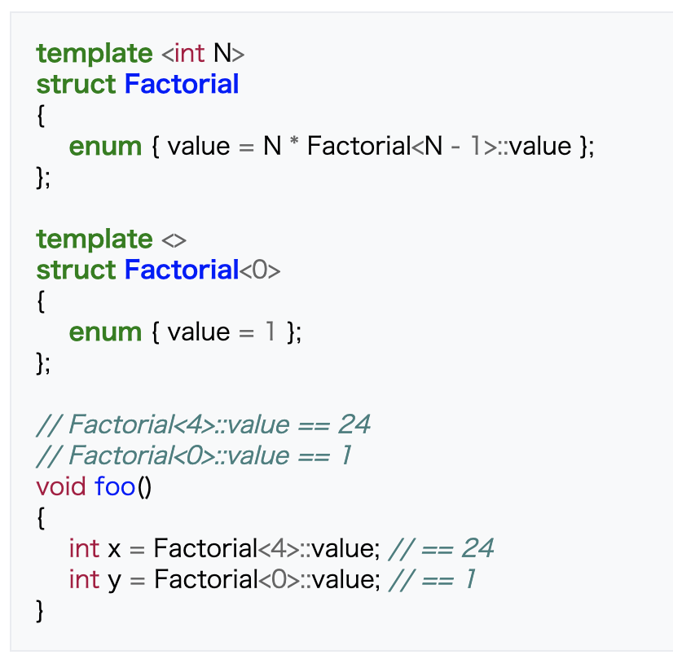
項目9: TMP 例① 階乗のコンパイル時計算

Slide 7
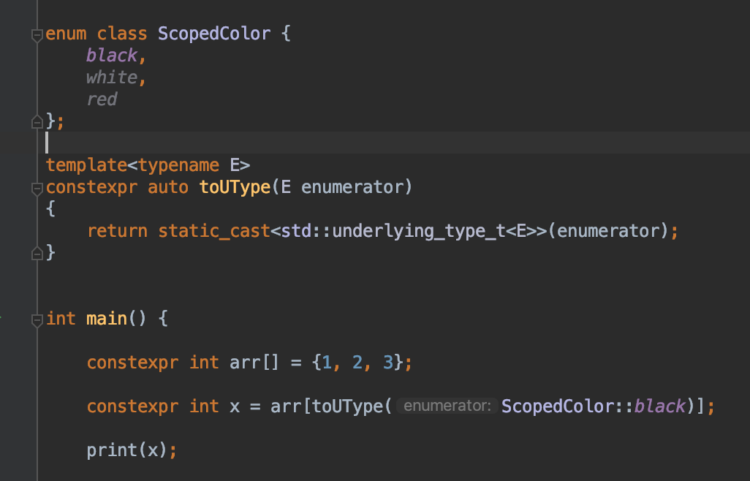
項目9: TMP 例② ジェネリックプログラミング
項目10の内容
型Eにどんなenumが来ても、配列のindexとして使えるようにキャストして返してくれる。
enumごとに定義しなくて良いのが利点

Slide 8
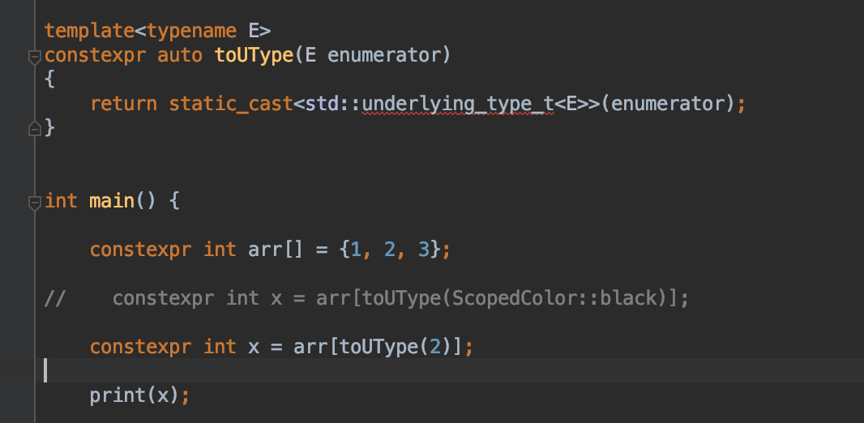
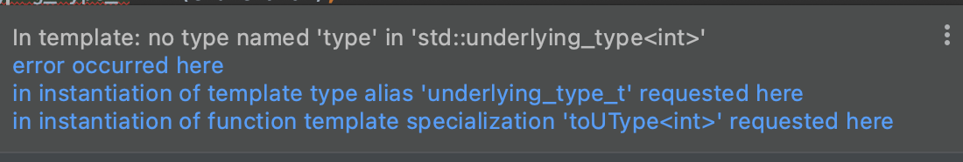
項目9: TMP 例② ジェネリックプログラミング
ちなみに、3とかいれると、
intにはunderlying_typeは対応してないよとちゃんと怒ってくれる

Slide 9
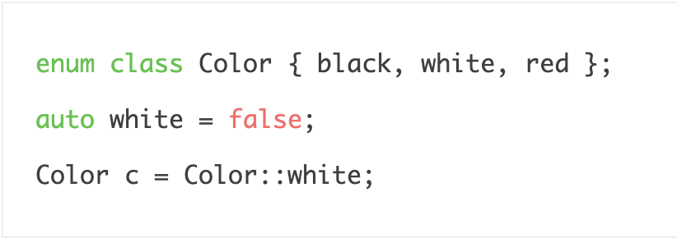
項目10: enum にはスコープを設ける
列挙子名が enum を定義したスコープに漏れ出すことから、
C++98 の enum を unscoped enum と呼ぶ。
→ C++11で、scoped enum (enum class) を導入

Slide 10
項目10: enum にはスコープを設ける
enum class のメリット
外部に識別子が漏れない
衝突を恐れて冗長なenum名にする必要がない
強く型付けされる
間違って使用してしまったらコンパイルエラーで気付ける
enum classのデメリット
強く型付けされてしまうがために、数値型として使えない。
（defineマクロ的な使い方ができない）
配列のindexに使用できない
tupleのget<0>の0の代わりに使えない。

Slide 11
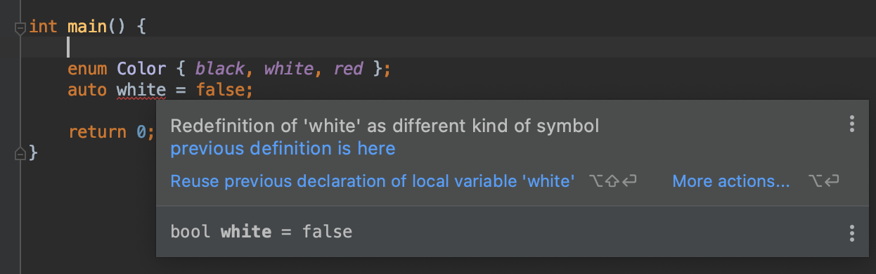
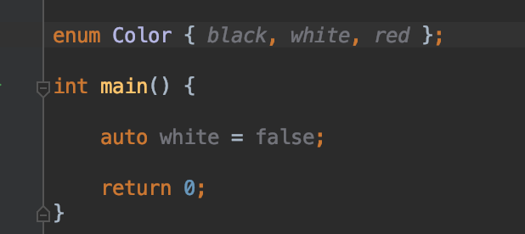
項目10: enum にはスコープを設ける 余談
unscoped enum、外部に識別子が漏れる挙動が不明

Slide 12
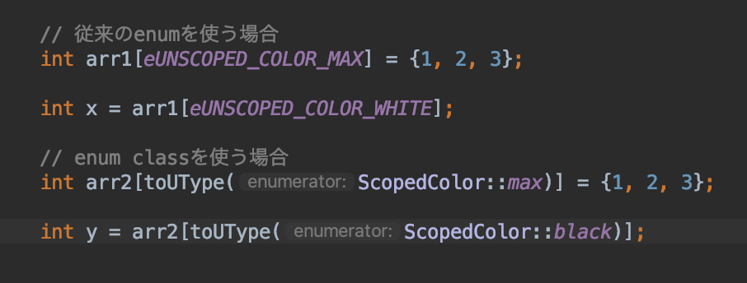
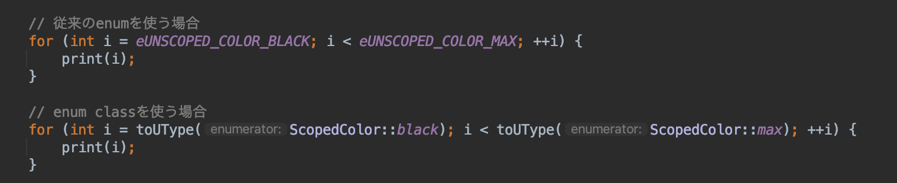
項目10: enum class のデメリットについて
enumを配列のindexとして使用する場合
enumでループを回す場合

Slide 13
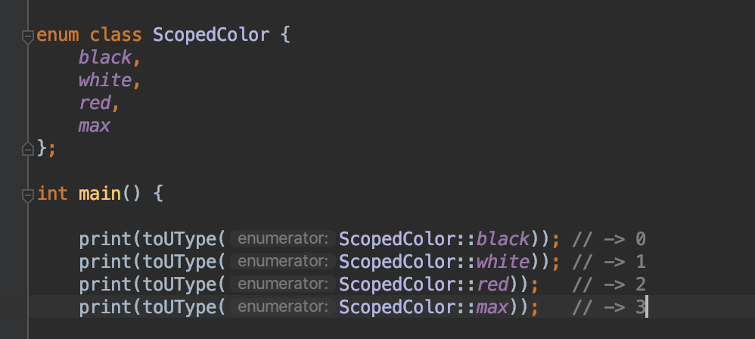
項目10: enum class 余談
値を指定しなかったとき
最初の値なら0
以降は、直前の値＋１
であることは、言語仕様として規定されているらしい。
https://docs.microsoft.com/en-us/cpp/extensions/enum-class-cpp-component-extensions?view=msvc-160

Slide 14
項目10: enumのベース型(サイズ)に関して
C++98
enum (unscoped)の型（サイズ）指定はできない
→ 前方宣言できない（宣言のみが認められていない）
C++11以降
enum (unscoped)の型サイズ指定ができる
→ 前方宣言できる
※ サイズ指定がない場合は、型は処理系依存
※ この場合は前方宣言できない
enum class (scoped)はデフォルトint型 かつ 型サイズ指定可能
→ サイズ指定がなくても、前方宣言できる

Slide 15
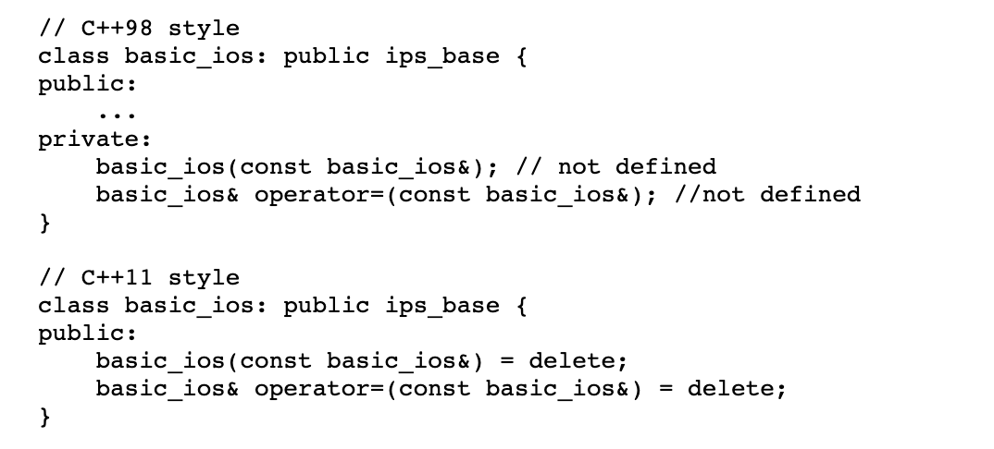
項目11：private な未定義関数よりもdelete を優先する
c++98では、
呼び出し禁止関数を、privateに宣言して、定義しないことで実現していた
C++11以降は、
関数に = delete をつけることで同様の効果を得る
（このとき、関数はpublicにしておいたほうが、
エラー発生時のログが親切になるのでpublicにするのが慣習）

Slide 16
項目11：private な未定義関数よりもdelete を優先する
delete のメリット
特殊メンバ関数の使用の抑止を
privateによるテクニックよりわかりやすく実現
Ex. コピーコンストラクタ、コピー代入演算子
エラーの発砲もリンク時 → コンパイル時
どんな関数でもdelete可能
排除したい型のオーバーロード
暗黙の型変換による意図しない関数呼び出しを抑制できる
無効なテンプレートのインスタンス化
(void*) なら禁止、などができる。
deleteのデメリット
特になし、どんどん使いましょう。

Slide 17
項目12：オーバライドする関数はoverride と宣言する
virtual関数のoverrideは間違いやすい。
overrideできるための条件は、
・基底クラスの関数は仮想関数でなければいけない
・基底クラス、派生クラスの関数名は一致してなければいけない(デストラクタは例外)
・基底クラス、派生クラスそれぞれの関数の仮引数型は一致していなければいけない
・基底クラス、派生クラスそれぞれの関数のconst性は一致していなければいけない
・基底クラス、派生クラスそれぞれの関数の戻り方および例外指定は互換でなければいけない
・基底クラス、派生クラスそれぞれの関数の参照修飾子も一致していなければいけない
正しく動作するのは難しい！
→ 派生元でvirtualと宣言し、派生先でoverrideと書こう

Slide 18
項目12：オーバライドする関数はoverride と宣言する
override指定子を書くメリット
基底クラスのvirtualつけ忘れ、派生クラス側の関数宣言ミスによって、
overrideされなかったときにエラーで気付ける
基底クラスの仮想関数を変更する際に、影響範囲がわかる
override指定子を書くデメリット
特になし。どんどん使いましょう。

Slide 19
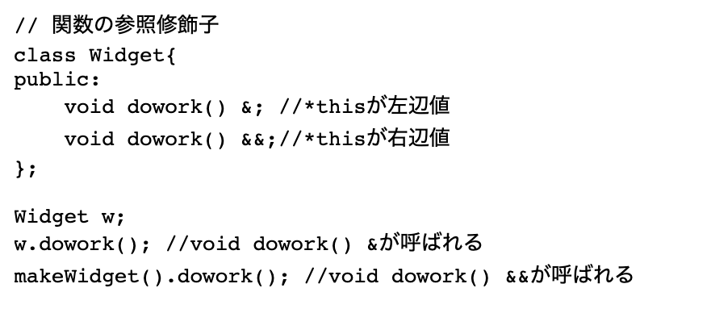
項目12：メンバ関数の参照修飾子
そのメンバ関数を実行するオブジェクト（*this)によって、
呼ばれる関数を区別するためのもの
呼び出しオブジェクトが右辺値なら、
コピーでなくmoveで実現したい場合等に使用可能。
（実際に使用するイメージは全く沸かない）

Slide 20
項目13： iterator よりもconst_iterator を優先する
C++98では、
const_iteratorの対応が不十分だった。 Ex. iteratorを受け取るコンテナ操作関数の引数として、const_iteratorが認められていないものが多かった。）
C++11以降では、
色々対応が進んだので、const_iteratorを積極的に使おう！
Ex. container.cbegin(), cend() でconst_iteratorを返してくれる。
C++11時点では、いくつか漏れがあったが、
C++14以降、その漏れも少なくなったので、更に積極的に使おう！
Ex. 非メンバ関数のcbegin(), cend(), crbegin(), crend()が追加
(rbeginは、逆順に参照するためのiteratorのこと）

Slide 21
まとめ
項目9: typedef よりもエイリアス宣言を優先する
→ usingのみでOK
項目10: enum にはスコープを設ける
→ enum classもデメリットあり。
項目11：private な未定義関数よりもdelete を優先する
項目12：オーバライドする関数はoverride と宣言する
項目13：iterator よりもconst_iterator を優先する

Slide 22
参考資料
qiita メモ 全章分あった。
https://qiita.com/ktsujino/items/39c8bc23dcdc1f7b17ab
Effective Modern C++ 勉強会資料
https://github.com/herumi/emcjp
Cpp core guidelines
https://github.com/isocpp/CppCoreGuidelines
誰かの読書メモ
https://github-wiki-see.page/m/meruneru/tech_memo/wiki/Effective-Modern-C---%E8%AA%AD%E6%9B%B8%E3%83%A1%E3%83%A2

